Slide 1
Prévention et prise en charge infectiologique de l’infection par le VZV chez la femme enceinte et en périnatalité
Jeu de diapositives réalisées par le comité des référentiels de la SPILF le 5 juin 2024

Slide 2
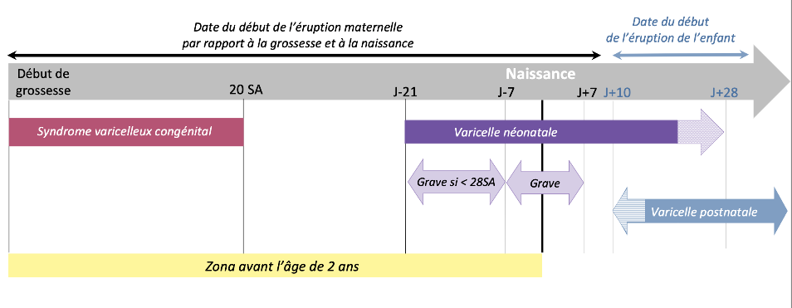
Risques d’une varicelle chez la femme enceinte
Pour la mère : risque accru de varicelle grave
Pour le fœtus/nouveau-né : risque fonction de la date de l’éruption maternelle par rapport à la conception et la naissance
Associe :
- lésions cutanées nécrotiques - atteinte neurologique
- hypoplasie des membres
- RCIU
Risque 1-2%
+ Risque de fausse couche et perte fœtale

Slide 3
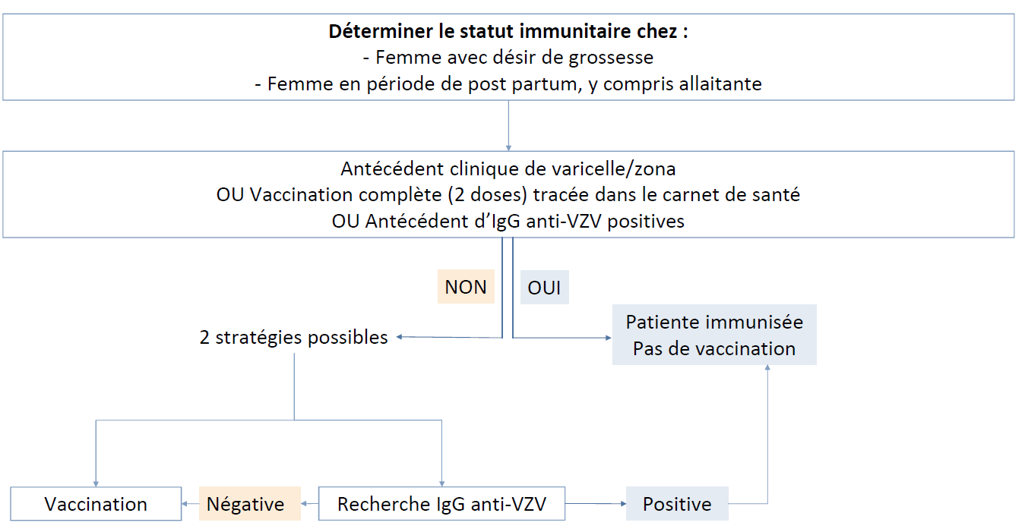
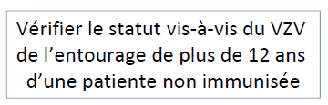

Prévention de l’infection par le VZV
avant et après la grossesse
Séroprévalence | > 95% | 80% | 60%

Slide 4
Vaccination Varicelle
Schéma vaccinal :
- VARILRIX® ou VARIVAX®
- 2 doses à minimum 4 semaines d’intervalle
- Vaccins interchangeables
Contre-indications principales :
- Grossesse
- Immunodépression
Respecter un intervalle d’un mois après la seconde dose avant de débuter une grossesse
En post-partum : respecter un délai de 5 mois par rapport à la réalisation d’une transfusion sanguine ou l’administration d’Ig polyvalentes ou d’immunoglobulines anti-VZV (VZIG).
L’administration d’Ig anti-RH1 (anti-D) ne justifie pas de report

Slide 5
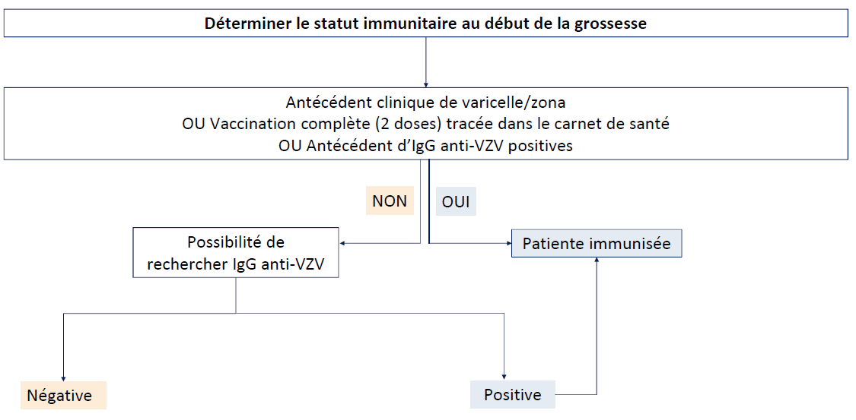
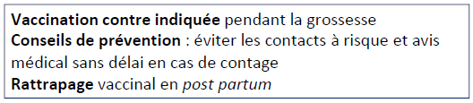
Prévention de l’infection par le VZV
pendant la grossesse

Slide 6
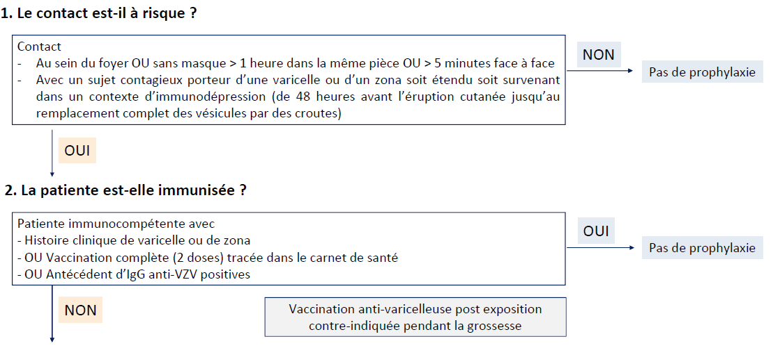
Conduite à tenir en cas de contact avec le VZV chez une femme enceinte - 1

Slide 7
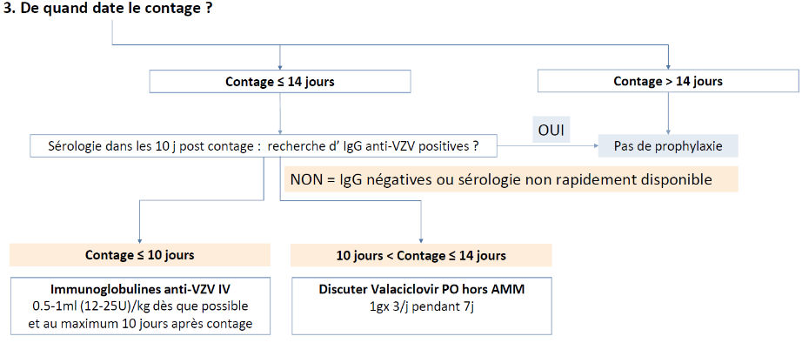
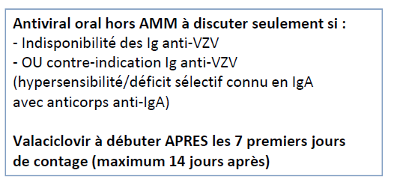
Conduite à tenir en cas de contact avec le VZV chez une femme enceinte - 2
Informer la patiente
- du risque d’échec
- de la CAT si fièvre ou éruption
+ Vaccination en post-partum

Slide 8
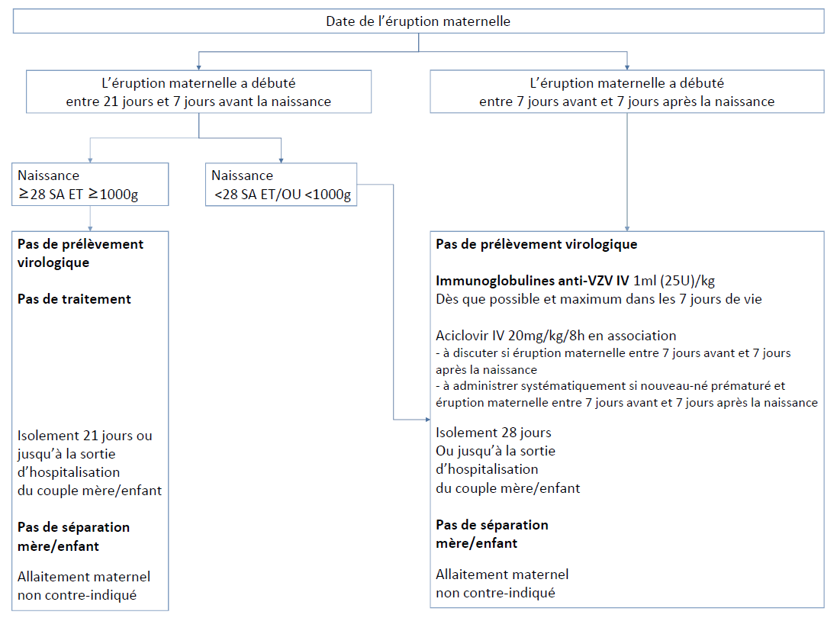
Prise en charge d’un nouveau-né exposé à une varicelle maternelle moins de 3 semaines avant la naissance et jusqu’à 7 jours après
Risque de varicelle néonatale

Slide 9
Prise en charge d’un contage postnatal avec le VZV chez le nouveau-né
Contage postnatal : exposition aérienne ou cutanée directe au VZV
- Après 7 jours de vie en cas d’exposition au VZV maternel
- Entre la naissance et le 28ème jour de vie en cas d’exposition non maternelle
Nouveau-né à risque de varicelle postnatale grave :
- Nouveau-né encore hospitalisé
ET
- Né avant 28 SA ET/OU pesant moins de 1000 g, quelque soit le statut maternel
- OU né après 28 SA ET pesant moins de 1000 g, de mère non immunisée

Slide 10
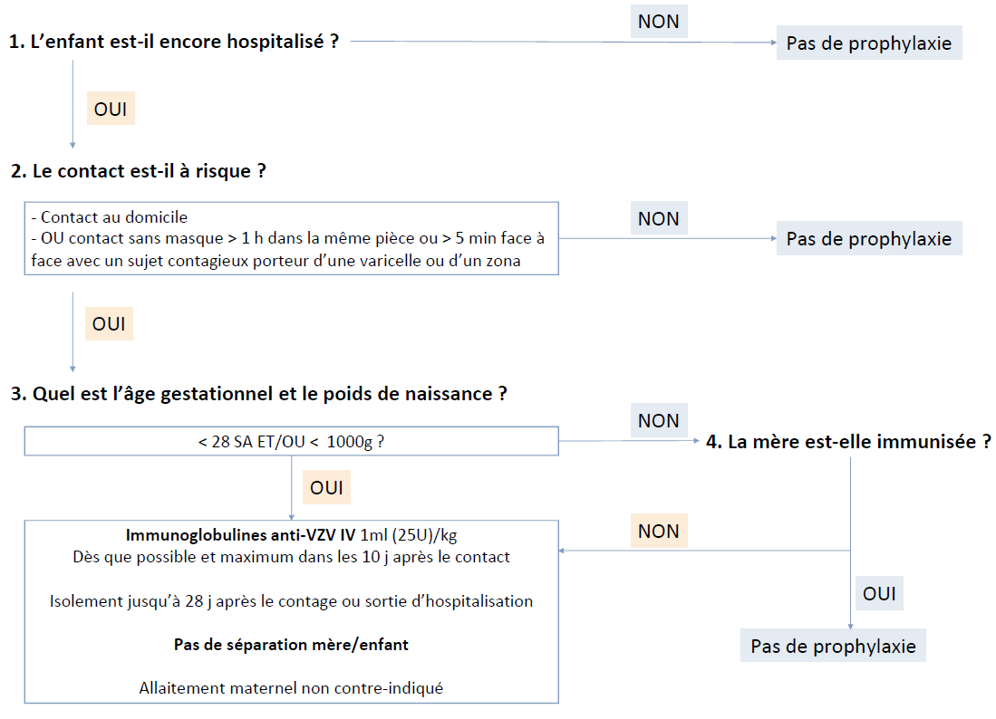
Prise en charge d’un contage post-natal avec le VZV chez le nouveau-né
Risque de varicelle postnatale

Slide 11
Conduite à tenir pour le nouveau-né d’une mère présentant un zona
Zona maternel guéri à l’accouchement :
Aucune surveillance fœtale ni néonatale
Zona maternel non guéri à l’accouchement :
- Couvrir les lésions maternelles
- Allaitement maternel non-contre-indiqué, le contact avec les lésions cutanées sur le mamelon devant néanmoins être évitées
- Avis spécialisé en cas de :
- zona chez une patiente immunodéprimée
- exposition postnatale à des lésions non cicatrisées chez un nouveau-né avant 28 SA ou pesant moins de 1000 g.

Slide 12
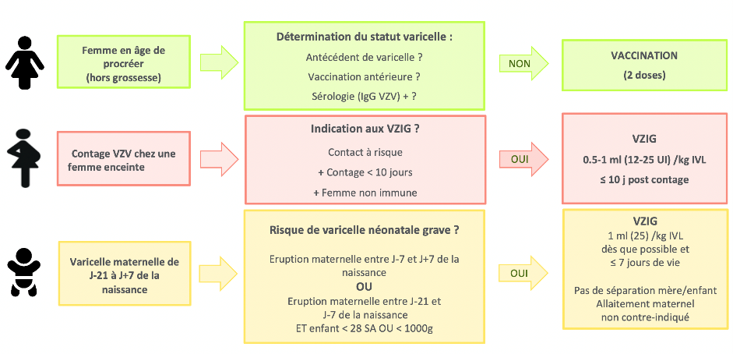
Points clés
https://pubmed.ncbi.nlm.nih.gov/38311003/
Délai d’application : 5 ans
Notes:
Graphical abstract ID Now à remettre

Slide 13
Quizz – vrai ou faux
Le risque de syndrome varicelleux congénital est maximal lorsque l’infection maternelle survient entre 20 et 30 SA ?
Le délai maximal d’administration des Ig anti-VZV chez une femme enceinte non immunisée pour le VZV après contage à risque est de 5 jours ?
L’aciclovir po peut se discuter en cas de contage à risque survenant entre 10 et 14 jours chez une femme enceinte non immunisée pour le VZV?
Un nouveau-né prématuré pour lequel l’éruption maternelle est survenu 3 jours avant la naissance doit bénéficier d’Ig anti-VZV et d’aciclovir IV ?
Un nouveau-né, né à terme, rentré au domicile à J3, exposé à un contage fraternel à J5, doit bénéficier d’Ig anti-VZV si sa mère n’est pas immunisée ?

Slide 14
Quizz – vrai ou faux
Le risque de syndrome varicelleux congénital est maximal lorsque l’infection maternelle survient entre 20 et 30 SA Faux : ce risque est maximal lorsque l’infection maternelle survient entre le début de la grossesse et 20 SA
Le délai maximal d’administration des Ig anti-VZV chez une femme enceinte non immunisée pour le VZV après contage à risque est de 5 jours ? Faux : le délai maximal est de 10 jours
L’aciclovir po peut se discuter en cas de contage à risque survenant entre 10 et 14 jours chez une femme enceinte non immunisée pour le VZV? Vrai
Un nouveau-né prématuré pour lequel l’éruption maternelle est survenu 3 jours avant la naissance doit bénéficier d’Ig anti-VZV et d’aciclovir IV ? Vrai
Un nouveau-né, né à terme, rentré au domicile à J3, exposé à un contage fraternel à J5, doit bénéficier d’Ig anti-VZV si sa mère n’est pas immunisée ? Faux, les nouveau-nés à risque de varicelle post-natale sont uniquement les nouveau-nés encore hospitalisés

